Slide 1

Employee Churn
Wahrscheinlichkeit der Mitarbeiterfluktuation
im BASF Service Hub Berlin
Eric Beier, Lucas Oldenburg, Martin König
30.01.2022

Slide 2


Agenda
Problemstellung
Datengrundlage
Deskriptive Analyse
Modellauswahl
Modellgüte
Blick in den Code
Modellvergleich
Fazit

Slide 3

Problemstellung
12-13 % Turnover jährlich
Hohe Fluktuation im BASF Service Hub Berlin
rechtzeitig Maßnahmen einleiten
Nicht im Scope: Sabbatical, Elternzeit, etc.

Slide 4
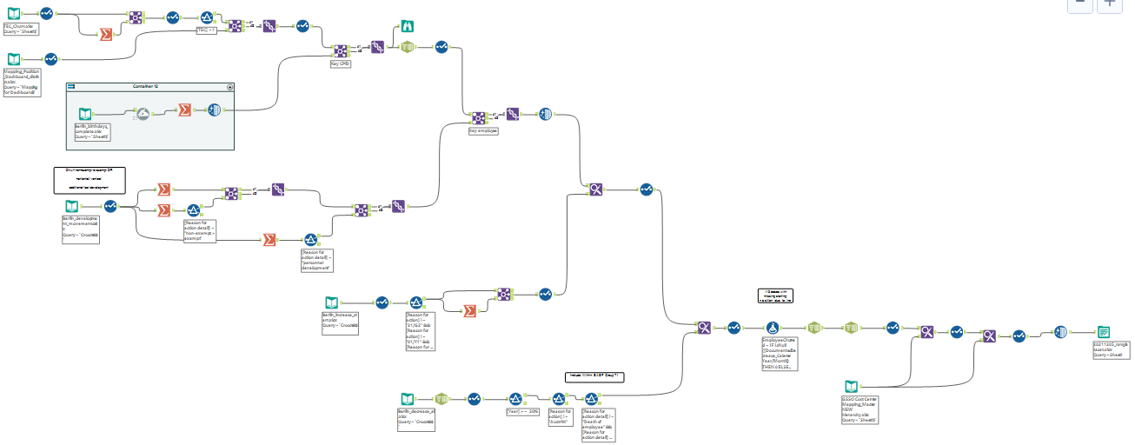
2. Datengrundlage
Daten verbinden und erste Features entwickeln in Alteryx

Slide 5
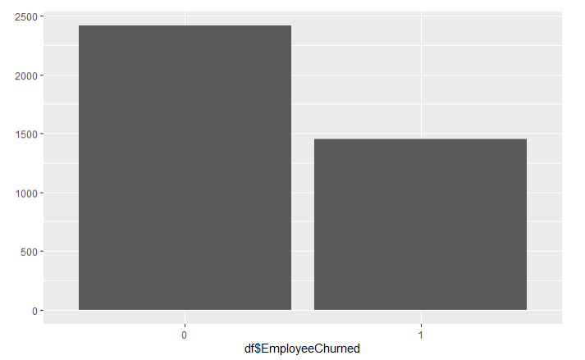
2. Datengrundlage
circa 4000 Datenpunkte
41 Merkmale
  Numerisch: 5
  Kategorien: 32
  Daten: 4
Systemeinführung 2006
betrachten letzten 6 Jahre
personalisierte Daten herausgenommen
aktiv: 0 | gegangen: 1

Slide 6
3. Deskriptive Analyse
bereinigt: 14
  Kostenstelle, Position, Stelle Employee Sub-category…
verändert: 5
  Nationality, Last_Development_Calendar_Year…
angelegt: 5
  Nationality_Classification, Month of Service…
geclustert: 3
  Nationality_Classification, Development…
-> final 23 Merkmale

Slide 7

4. Modellauswahl
Supervised Learning - Daten mit Label (Arbeitskraft gegangen/ noch aktiv)
Decision Tree (Martin)
Logistic Regression (Lucas)
Support Vector Machine (Eric)

Slide 8
5. Modellgüte
Güte: Confusion Matrix und Kostenfunktion
False Positive - Kosten durch Aufwand für Manager und Arbeitskraft sowie mögliche “vermeidbare” Maßnahmen zum Halten der Arbeitskraft
False Negative - Kosten durch Rekrutierung und Belastung für das Team
 | Mitarbeiter:in geht | Mitarbeiter:in bleibt
Vorhersage Mitarbeiter:in geht | 0€ | 500€
Vorhersage Mitarbeiter:in bleibt | 3000€ | 0€

Slide 9

6. Blick in den Code

Slide 10
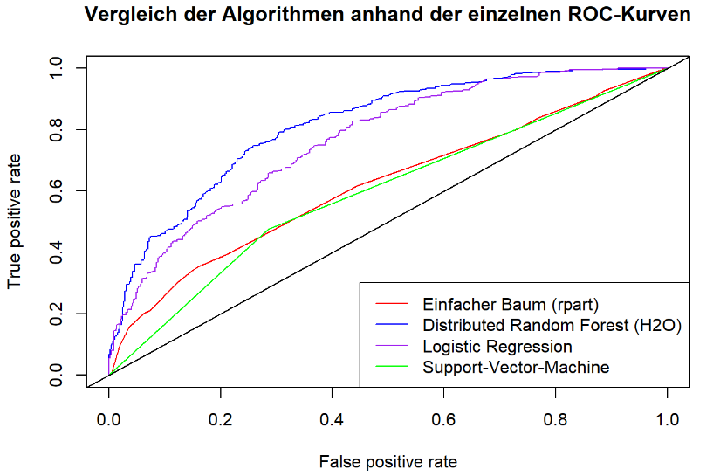
7. Modellvergleich

Slide 11
7. Modellvergleich
 | False-Negative-Rate in % | Acurracy in %
Distributed Random Forest | 10 | 65
Logistic Regression | 7 | 59
Support Vector Machine | 29 | 62
 | Cost
Distributed Random Forest | 240.000
Logistic Regression | 233.500

Slide 12

8. Fazit und Ausblick

Slide 13
Kostenfunktion
AUC
Feature Engineering
Threshold
Fragen?
Balanced Accuracy
Hyperparameter
Exploratory Data Analysis

Slide 14
Präsentationsverteilung
Anmoderation - Eric
Problemstellung - Martin
Lösungsansatz - Martin
Datengrundlage - 1. Martin ab Datenbearbeitung Eric
Deskriptive Analyse - 1. Eric dann Lucas
Modellauswahl und -güte - Lucas
Ausblick - Lucas
Fazit: Datenstruktur (Format) - 80 % data wrangling
Erkenntnis
Nutzen -> optimieren () -> Hyperparameter

